Slide 1
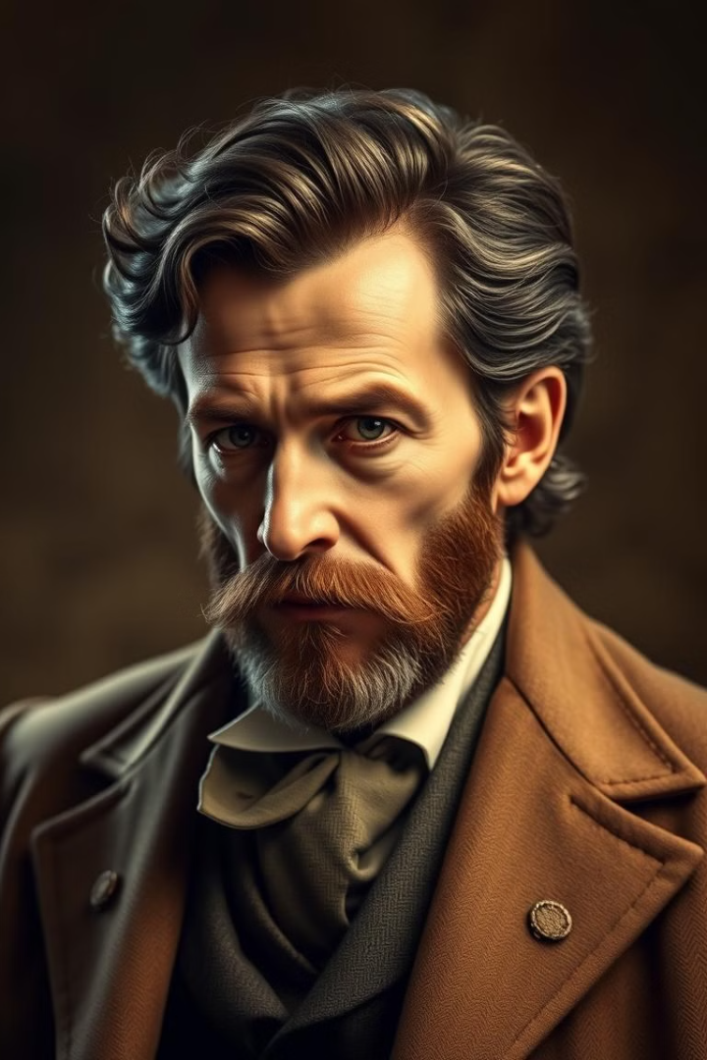
Александр Грибоедов: жизнь и творчество
Александр Грибоедов был выдающимся русским драматургом, дипломатом и государственным деятелем 19-го века. Его самое известное произведение, комедия "Горе от ума", стало вершиной русской литературы и оказало огромное влияние на последующие поколения.
Выполнил: Павленко Данил
Жилочкин Тимофей

Slide 2
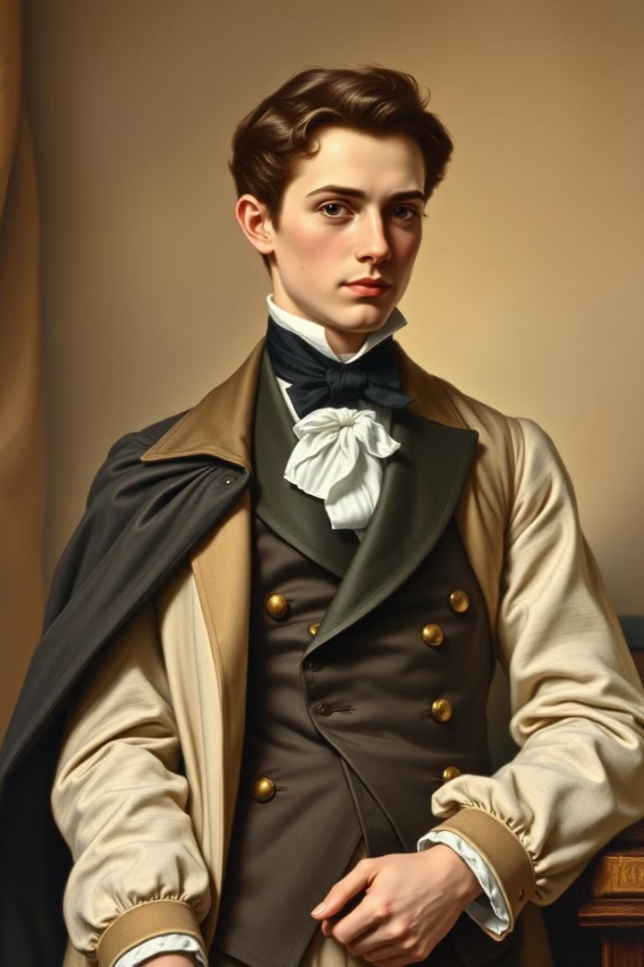
Ранние годы и образование
1
Рождение и обучение
Александр Грибоедов родился в 1795 году в Москве в семье дворянского происхождения. Он получил превосходное образование, обучаясь в престижных учебных заведениях Москвы и Петербурга.
2
Интеллектуальное развитие
Грибоедов проявлял выдающиеся способности с ранних лет, демонстрируя глубокие познания в области литературы, истории, музыки и иностранных языков.
3
Первые литературные опыты
Уже в молодости Грибоедов начал пробовать себя в литературном творчестве, пиша стихи, пьесы и переводя произведения с иностранных языков.

Slide 3
Дипломатическая карьера
Государственная служба
Посольство в Персии
Трагическая гибель
Помимо литературного таланта, Грибоедов обладал способностями дипломата и государственного деятеля. Он успешно служил в российском Министерстве иностранных дел.
Одним из наиболее значимых этапов его карьеры стало назначение на пост посла России в Персии, где Грибоедов проявил себя как талантливый переговорщик.
Во время исполнения своих дипломатических обязанностей Грибоедов был убит в результате народного восстания в Тегеране в 1829 году.

Slide 4

"Горе от ума" - вершина русской литературы
Сатирическая комедия
Образы и характеры
Пьеса "Горе от ума" стала вершиной творчества Грибоедова и одним из величайших произведений русской литературы. В ней он создал едкую сатиру на российское дворянское общество.
Главный герой Чацкий, с его незаурядным умом и неприятием окружающей действительности, стал одним из самых ярких образов русской драматургии.
Влияние на культуру
Актуальность
Комедия "Горе от ума" оказала огромное влияние на последующее развитие русской литературы, театра и общественной мысли.
Несмотря на то, что пьеса была написана более 200 лет назад, ее злободневные темы и меткие характеристики остаются актуальными и в наши дни.

Slide 5
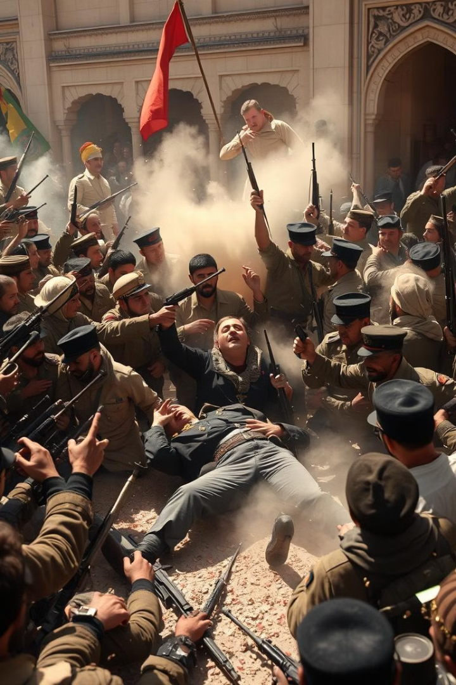



Трагическая гибель Грибоедова
Посольство в Персии
В 1829 году Грибоедов был направлен на пост посла России в Персию, где ему предстояло решать сложные дипломатические задачи.
Восстание в Тегеране
Во время одного из протестов местного населения против российской политики Грибоедов был убит разъяренной толпой.
Трагическая кончина
Его смерть потрясла российское общество и стала большой утратой для русской культуры.

Slide 6
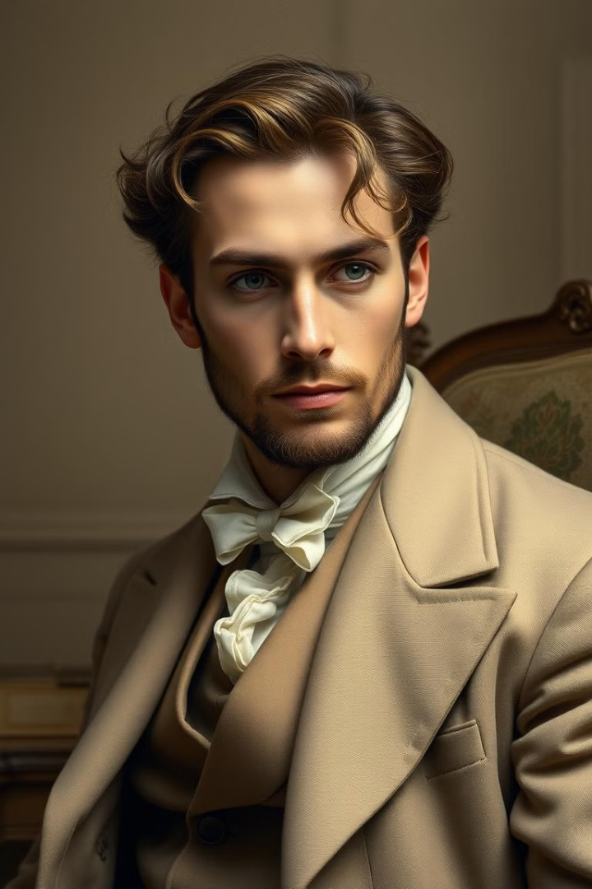




Оценка личности и наследия Грибоедова
Интеллектуал
Литературный талант
Грибоедов был одним из самых образованных и эрудированных людей своего времени.
Его драматургическое наследие, в особенности пьеса "Горе от ума", навсегда вошло в сокровищницу русской классики.
Талантливый дипломат
Трагическая судьба
Грибоедов проявил себя как умелый и дальновидный государственный деятель на дипломатическом поприще.
Его жизнь трагически оборвалась на пике карьеры, но оставила неизгладимый след в русской культуре.

Slide 7
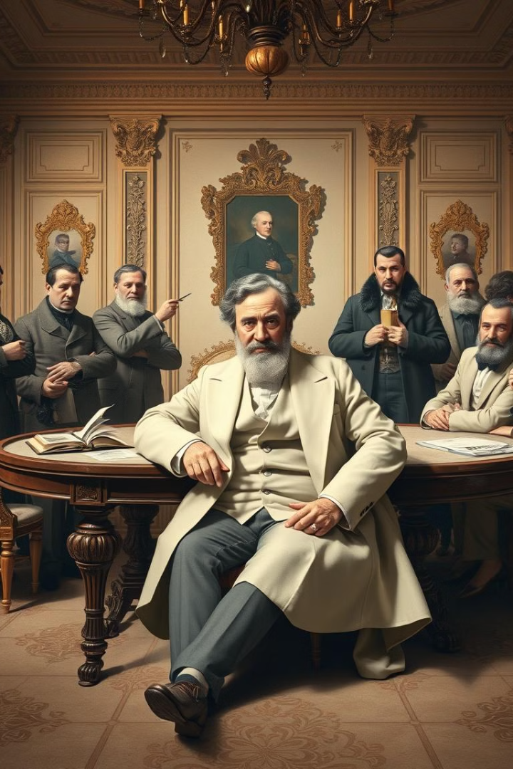
Влияние Грибоедова на последующие поколения
Драматургия
Грибоедов заложил основы русской национальной драматургии, оказав влияние на многих последующих авторов.
Общественная мысль
Его произведения затрагивали острые социальные и политические проблемы, формируя критическое отношение к действительности.
Художественный язык
Грибоедов обогатил русский литературный язык яркими метафорами, меткими афоризмами и образными выражениями.

Slide 8
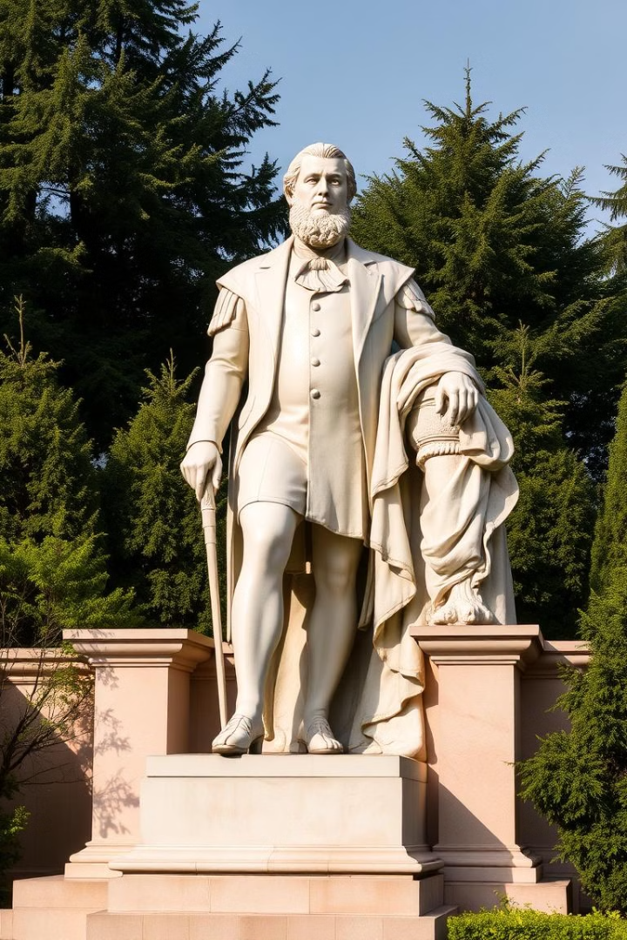
Значение Александра Грибоедова в русской культуре
1
Выдающаяся личность
2
Наследие и влияние
Его драматургическое наследие и дипломатические достижения оказали огромное влияние на последующие поколения.
Александр Грибоедов занимает почетное место среди величайших деятелей русской культуры 19-го века.
3
Признание
Имя Грибоедова увековечено в многочисленных памятниках, учреждениях культуры и даже в названиях улиц.

